Slide 1

Node.js 1일차
Node.js로 구현하는
쇼핑몰 프로젝트 CAMP
박준영
tech@agcweb.co.kr

Slide 2
목차
자바스크립트
jQuery
실습

Slide 3


Slide 4
목차
자바스크립트란?
사용법
변수
배열
객체선언법
Notes:
[질문] 리터럴 객체?
프로토타입 기반 언어
복제해서 쓰는 언어
자유도가 높은 언어
Class 가 없는 언어

Slide 5
자바스크립트란?
브라우저를 제어하기 위해 넷스케이프에서 개발한 언어
사용자의 클릭, 계산기, 달력등의 이벤트 조작에 대응하기 위한 언어
자바스크립트의 확대
AJAX 활용( 구글맵 ) -> Debug툴에 발전 -> V8엔진의 개발 -> Nodejs등장 -> Desktop, IOT, 사용범위 확대-> 여러 플랫폼 제작사에서 자바스크립트 개발자를 끌어안기 위한 환경 조성
Notes:
Console.log 디버그툴이 파이어 폭스에서 처음으로 나옴

Slide 6
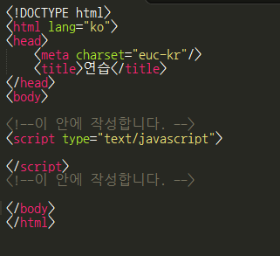
사용법
Html 안에 script태그 생성후 안에 작성

Slide 7
변수
var로 선언 ( var a = 1; )
동적언어 이므로 자료형을 선언할 필요없음
기본자료형과 객체(Object) 두가지로 나뉜다
기본 자료형 | 설명
Boolean | 논리적인 요소를 나타내고, (true 와 false)
Null | 객체 값이 존재하지 않는다는 것을 의미
Undefined | 값을 할당하지 않음
Number | 숫자형
String | 문자형
Symbol | ECMAScript 6 에서 추가, 유일하고 변경 불가
Notes:
[질문] Symbol ? : 상위버전에서 class 문법을 사용하게 해주는?
설명 https://developer.mozilla.org/ko/docs/Web/JavaScript/Reference/Global_Objects/Symbol

Slide 8
변수
자바스크립트
기본자료형
객체형
Notes:
자바스크립트
기본 자료형
객체형
- 리터럴 표현법
- 함수로 표현

Slide 9
기본자료형 선언
기본 자료형들
var a = 111; //숫자형
var b = “하하하”; //문자형변수
var c = true; //boolean
var d; consoloe.log(d); //undefined error
console.log(e); // reference error
Notes:
Undifined 이 어떤 의미인가요?

Slide 10
배열
1. 첫번째 선언법
var arr1 = new Array();
arr1[0] = “1번째";
arr1[1] = “2번째";
arr1[2] = “3번째";
2번째 방법
var arr2 = new Array(“1번째", “2번째", “3번째");
3번째 방법
var arr3 = [“1번째", “2번째", “3번째"];

Slide 11
배열출력
var arr = [ "첫번째" , "두번째", "세번째", "네번째",];
위와 같은 배열 존재시
전통적인방식(?)으로 출력
for(var $i=0 ; $i<arr.length ; $i++){
console.log(arr[$i]);
}

Slide 12
배열출력
2. For in 사용
for( var key in arr){
console.log(arr[key]);
}

Slide 13
배열출력
3. forEach( ! IE9부터 사용가능 )
arr.forEach(function(value){
console.log(value);
});

Slide 14
객체 선언
리터럴 표현법
함수로 표현
Notes:
리터럴 표현법
선언과 동시에 생성 > [질문] 다른 언어들은 아닌가요?
객체를 선언하는 방법

Slide 15
리터럴 표현법
var 로 변수선언
멤버간에는 ,로 구분

Slide 16
리터럴 표현법
var a = {
numberVal : 111,
arrayVal : "zzz",
arrayList : [1,2,3],
Speack : function(){
consoloe.log("function");
}
}
console.log(a);
=> object 출력
Notes:
추가한 객체는 메모리에 저장?

Slide 17
리터럴 표현법
console.log(a.numberVal);
=> 111
console.log(a.arrayVal );
=> zzz

Slide 18
리터럴 표현법
var a = {
numberVal : 111,
arrayVal : "zzz",
}
a.addNumber = 222;
console.log(a.addNumber);

Slide 19
리터럴 표현법
멤버와 값을 출력
var a = {
numberVal : 111,
arrayVal : "zzz",
arrayList : [1,2,3],
speack : function(){
consoloe.log("function");
}
}
for(var property in a){
console.log( property + "/ " + a[property]);
}

Slide 20
함수표현법
객체지향?
어떤 일정한 틀을 만들어 놓고 생성
내부가 어떻게 구현되었나 생각하지 않고 제공되는 함수와 변수를 사용
사용하는 입장에서 코드 분석이 용이하고, 좀더 깔끔해보임

Slide 21
함수 표현법
function test(name, title){
this.name = name;
this.title = title;
}
var myTest = new test( "park" , "jjjj")
console.log(myTest.name);

Slide 22
함수 표현법
public 변수
함수내에서 this.name 멤버생성
private 변수
함수내에서 var로 멤버생성

Slide 23
함수 표현법
function test(name, title){
this.name = name;
this.title = title;
var private = “private variable”;
}
var myTest = new test( "park" , "jjjj")
console.log(myTest. private);
//undefined 에러발생( 내부에서만 접근가능 )
Notes:
함수안에서의 변수선언
this :

Slide 24
내부 private 변수 접근법
내부 private변수 접근법
function test(name, title){
this.name = name;
this.title = title;
var privateVal = "private variable";
this.privatePrint = privateVal;
//접근할 공용변수 생성
}
var myTest = new test( "park" , "jjjj");
console.log(myTest.privatePrint);

Slide 25
prototype
객체의 속성을 추가

Slide 26
prototype
기본형태
function Car(){
this.name = "My Car";
}
Car.prototype.move = function(){
console.log(this.name + " move");
} //prototype으로 멤버추가
var myCar = new Car();
myCar.move();
Notes:
새로운 속성을 가진 것을 만드는게 아니라 이미 있는것을 복제하여 방향만 잡아주는 형식 > 3주차에 좀더 자세하게 설명

Slide 27
prototype
//멤버변수로도 선언
function Car(){
this.name = "My Car";
}
Car.prototype.color = "red";
Car.prototype.move = function(){
console.log(this.name + " is " + this.color);
}
var myCar = new Car();
myCar.move();

Slide 28
상속
상속시키는 변수나 메서드를 사용하기 위함

Slide 29
상속
//New키워드를 이용한 구현
function Car(){
this.name = "super name";
this.showName = function(){
console.log(this.name + " is print");
}
}
function Taxi(){
var _super = new Car();
_super.name = "taxi name";
return _super;
}
var myTaxi = new Taxi();
myTaxi.showName();
Notes:
_

Slide 30
상속
console.log(myTaxi instanceof Car);
//True
console.log(myTaxi instanceof Taxi);
//False
-> Taxi의 인스턴스로 선언을 했지만
Car의 인스턴스로 인식함

Slide 31
상속
위 소스와 같은 모습으로 구현할수도 있지만 한계
ECMAScript5 에서 Object.create()
제안
IE9부터 사용가능
인자로 prototype을 넘긴다.

Slide 32
ECMA6
ECMA6에서 클래스 상속 문법 좀더 깔끔하게 지원
class Dog extends Animal {
speak() {
console.log(this.name + ' barks.');
}
}

Slide 33
글로벌변수
Function안에서 존재하지 않을시 그 위 상위의 변수를 참조
아래를 보면 그위 상위를 참조
var abc = 1; ⬅ global 범위
function test(){
var bbb = 2;
console.log(abc); // 여긴 접근가능 상위를 참조했으므로
}
test();
console.log(bbb); //bbb가 선언되지 않았다는 오류 발생

Slide 34
글로벌변수
Global 변수 ( 전역변수 – 어디든 접근가능 )
Var 없이 선언
Ex ) my_variable = 200;
글로벌 변수로 선언시 window객체의 멤버가됨
Ex) my_variable = 200;
Window.my_variable =200;

Slide 35
jQuery
jQuery란?
셀렉터
css
addClass, removeClass
toggle

Slide 36
jQuery란?
자바스크립트 라이브러리
DOM을 컨트롤하거나 소스를 짧고 직관적으로 작성가능
Notes:
React , angular 쪽으로 넘어가기 시작하는 단계

Slide 37
jQuery란?
window.onload = function(){
var actionDiv = document.getElementById('actionDiv');
actionDiv.onclick = function(){
alert('111');
};
}
기존 자바스크립트소스의 id,css 찾아서 이벤트 적용의 불편함

Slide 38
jQuery란?
사용법
https://code.jquery.com/
head사이 삽입
1.x 와 2.x의 차이 2.x로 업데이트 하면서 IE6,7,8 지원하지 않음. 소스사이즈 감소

Slide 39
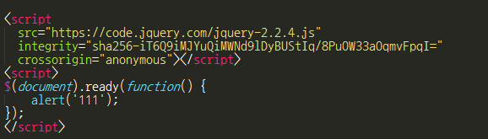
사용법

Slide 40
jQuery란?
이벤트 할당은 html 로딩이 끈난후 사용
$(document).ready(function() {
//작성
});

Slide 41
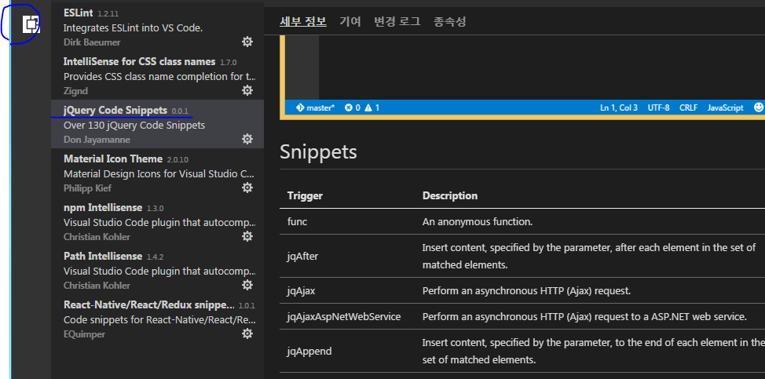
vscode
자동완성 사용해보기

Slide 42
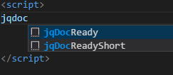
vscode
ex ) document.ready 일땐?
jqdoc 입력->tab 클릭

Slide 43
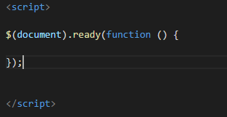
vscode
완성

Slide 44
셀렉터
$(‘#id’)
아이디 검색
$(‘.class’)
클래스 검색
순차적으로 탐색가능
$(‘.a_id input[name=abc]’) a_id다음 abc선택가능

Slide 45
jquery css
css 속성지정
$('#actionDiv').click(function() {
$(this).css('color','red');
});

Slide 46
addClass
클릭시 클래스 추가
$(document).ready(function() {
$('#actionDiv').click(function() {
$(this).addClass('color_red');
});
});

Slide 47
removeClass
클릭시 클래스 삭제
$(document).ready(function() {
$('#actionDiv').click(function() {
$(this).removeClass('color_red');
});
});

Slide 48
toggle
클래스가 존재하면 removeClass 없으면
addClass 작동
$(document).ready(function() {
$('#actionDiv').click(function() {
$(this).toggleClass('color_red');
});
});

Slide 49
jQuery 연습
연습
폼 검증
펼침메뉴( 아코디언 )
댓글작성
스톱워치
이미지 슬라이더

Slide 50
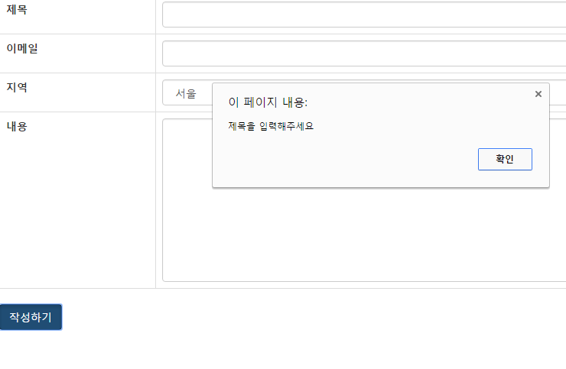
jQuery 연습
폼검증 해보기

Slide 51
jQuery 연습
구현순서
부트스트랩 레이아웃 구성
폼 전송시 이벤트 작성
각 필드가 비었을 때
안내메시지출력
해당 필드로 이동

Slide 52
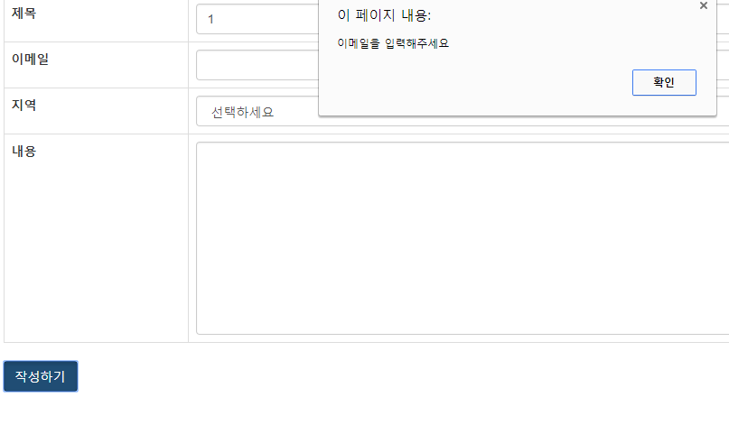
jQuery 연습

Slide 53
jQuery 연습
소스
https://nodejs.junyoung.me/jquery-form/

Slide 54
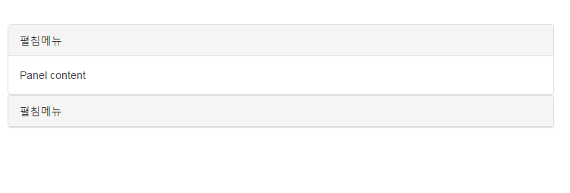
jQuery 연습
아코디언 만들어보기

Slide 55
jQuery 연습
구현순서
부트스트랩 패널 레이아웃 구성
클릭시 이벤트 toggle 이벤트 추가

Slide 56
jQuery 연습
아코디언 만들어보기
https://nodejs.junyoung.me/jquery-accordion/

Slide 57
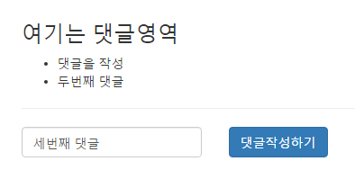
jQuery 연습
댓글작성

Slide 58
jQuery 연습
구현 순서
입력폼에 내용을 가져옴
붙일 영역에 append

Slide 59
jQuery 연습
https://nodejs.junyoung.me/jquery-comment/

Slide 60
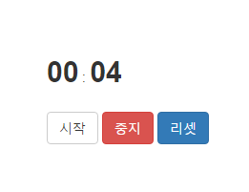
jQuery 연습
스톱워치 만들어보기

Slide 61
jQuery 연습
목표 :
자바스크립트 객체 생성
및 소스 작성 연습

Slide 62
jQuery 연습
구현방법
템플릿 작성
각 클릭 이벤트 할당
시작, 중지, 리셋
Timer 객체 구현
이벤트당 Timer 객체 할당

Slide 63
javascript 연습
스톱워치 만들어보기
https://nodejs.junyoung.me/jquery-stop-watch/

Slide 64
jQuery 플러그인 활용
슬라이더 활용해보기
https://nodejs.junyoung.me/jquery-slider/

